Slide 1

单元四：数据结构初步
第九章 指针与数组

Slide 2

提纲
9.1 指针
  指针的概念与含义
  指针变量的声明和初始化
  指针运算符
  指针应用于函数的传引用调用
9.2 指针与数组
  指针表达式和指针的算术运算
  指针和数组的关系（实例：字符数组）
  动态数组（函数返回指针）
  指针数组
*9.3 指向函数的指针
*9.4 对指针使用const限定符

Slide 3
9.1 指针--概念与含义
指针是Ｃ语言中的重要概念，也是Ｃ语言的重要特色。
指针的作用：
－较之其他方法通常可以生成更高效、紧凑的代码 ；
－可得到多个函数的返回值;
－操作动态数据结构；
以前学过静态数据结构（数据空间大小是编译时期确定的, 运行期间不能改变）
指针是什么？指针是变量，存放内存地址的变量

Slide 4
9.1 指针~概念与含义
一、变量地址
int i; char ch; float f;
i=3; ch=’H’; f=3.14;
变量被保存在内存中，因此有地址。
变量地址──系统分配给变量的内存单元的起始地址。
如：i的地址是2002
…………
2002
i
2003
3
2004
‘H’
ch
2005
2006
f
2007
3.14
变量被分配地址后，尽管其内容可被修改，但它的地址将永远不会改变。
2008
…………

Slide 5
9.1 指针~概念与含义
二、变量值的存取──通过变量在内存中的地址对变量进行存取：
(1) 直接访问──直接利用变量的地址进行存取
1) scanf (“％ d", &i) 的执行过程：
先找到变量i的起始地址2002；然后将键盘输入的值送到内存单元2002和2003中(假设int类型占用2字节内存)。
2) printf (“i=％d", i) 的执行过程:
首先找到变量i的起始地址2002，然后从内存单元2002和2003中取出其值，将其输出。

Slide 6
9.1 指针~概念与含义
（2）间接访问─通过指针变量来访问该变量
可以定义一种特殊的变量（称为指针变量），用来存放其它变量的内存起始地址。
通过指针变量来访问其他变量。

Slide 7
9.1 指针~概念与含义
三、指针(变量)的概念
指针变量：专门存放另一变量内存起始地址的变 量，简称为指针。
变量countPtr用于存放整型变量count的内存起始地址
countPtr
count
3000
(count的内存起始地址)
3000
7
countPtr：是一个指向整型数据的指针变量
间接访问：先从指针变量countPtr中取出变量count的地址，然后根据这个地址访问count。

Slide 8
提纲
9.1 指针
  指针的概念与含义
  指针变量的声明和初始化
  指针运算符
  指针应用于 函数的传引用调用
9.2 指针与数组
  指针表达式和指针的算术运算
  指针和数组的关系（实例：字符数组）
  动态数组（函数返回指针）
  指针数组
*9.3 指向函数的指针
*9.4 对指针使用const限定符

Slide 9
9.1 指针~变量的声明和初始化
一、指针变量的定义
变量count的地址
int count ,*countPtr;
定义了一个整型变量count，和一个指向整型数据的指针变量countPtr
…...
count = 10;
解析int * countPtr：
变量名：countPtr
变量类型：int *
变量值：内存地址
int：指针所指向的变量的类型
读作:countPtr是一个指向整型数据的指针变量；
3000
整型变量count
countPtr =& count;
10
3004
3008
变量countPtr
3000
指针变量
Notes:
指针变量一般占用4个字节。

Slide 10
9.1 指针~变量的声明和初始化
指针变量所指向的变量的数据类型
合法标识符
[存储类型] 数据类型 * 指针变量名；
指针变量本身的存储类型（auto、register、static、extern）
例如：
int * countPtr;
float * scorePtr;
在指针变量名中包含字母Ptr可以清晰地表明这些是指针变量。

Slide 11
9.1 指针~指针变量的声明和初始化
指针变量是一种特殊的变量，也具有变量的三个要素：
（1）变量名：这与一般变量取名相同。
（2）指针变量的类型：是指针所指向的变量的类型。
（3）指针的值：是某个变量的内存地址。

Slide 12
9.1 指针~指针变量的声明和初始化
声明指针变量时需注意：
int * ptr1, * ptr2;
指针变量名分别是ptr1 和ptr2，而不是*ptr1和*ptr2；
指针变量必须在其名字前用前缀*声明
声明 int c, * countPtr, count 中，只有countPtr是
指针变量；
指针变量可被声明为指向任何数据类型(整型、浮点型、字符型、指针、结构等)；

Slide 13
9.1 指针~指针变量的声明和初始化
二、指针变量的初始化
没有初始化的指针变量可能指向任意地址。
指针在使用前必须初始化，否则将会导致意想不到的问题！
指针变量可以赋值为0（唯一可直接赋给指针变量的整数值）、NULL（在stdlib.h中定义的常量0）或某个内存地址。
当赋值为0或者NULL时，表示该指针为空指针，不指向任何地址。推荐当指针不指向任何地址时，赋值为NULL。

Slide 14
提纲
9.1 指针
  指针的概念与含义
  指针变量的声明和初始化
  指针运算符
  指针应用于 函数的传引用调用
9.2 指针与数组
  指针表达式和指针的算术运算
  指针和数组的关系（实例：字符数组）
  动态数组（函数返回指针）
  指针数组
*9.3 指向函数的指针
*9.4 对指针使用const限定符

Slide 15
9.1 指针~指针运算符
三类运算：
& 取变量的地址
* 取指针所指变量的值 （间接访问）
= 指针的赋值运算
指针还可以进行关系运算和算数运算，后面介绍
Notes:
8字节。

Slide 16
9.1 指针~指针运算符
&地址运算符，取变量的地址。单目运算符。
int i, *iPtr ;
例
指针变量iPtr
整型变量i
i = 5;
4000
4000
5
iPtr =& i;
*间接引用运算符，取指针所指变量的值。单目运算符。
指针变量iPtr
整型变量i
把iPtr指向的变量的值赋给j：
4000
15
4000
5
j=*iPtr;
整型变量j
5
*iPtr+=10;
j=*iPtr; 等价于 j=i;

Slide 17
9.1 指针~指针运算符
注意：当一个指针p是空指针时(即p==NULL或p==0)，禁止访问该指针指向的内存值！
以下代码运行不正确：
int *p;
p=NULL; /*或p＝0*/
printf(“%d”, *p);

Slide 18
The address of a is 0022FF7C
The value of aPtr is 0022FF7C
The value of a is 7
The value of *aPtr is 7
练习要求：体会指针运算符*和&的用法
#include<stdio.h>
main()
{ int a, * aPtr; /*aPtr是一个指向整数的指针*/
a=7; aPtr=&a;
printf("The address of a is %p\n"
"The value of aPtr is %p\n\n", &a, aPtr );
printf("The value of a is %d\n"
"The value of *aPtr is %d\n\n", a, *aPtr );
printf("Providing that * and & are complements of each other\n"
"& * aPtr=%p\n * & aPtr = %p\n\n", &*aPtr,*&aPtr );
printf("Providing that * & a is the same as a\n"
“* & a=%d\n a = %d\n\n”, *&a,a );
}
％p:以十六进制整数形式输出内存地址
Providing that * and & are complements of each other
& * aPtr=0022FF7C /*aPtr指向的变量的起始地址*/
* & aPtr = 0022FF7C /*？什么意思*/
Providing that * & a is the same as a
* & a=7
a = 7

Slide 19
9.1 指针~指针运算符
指针变量aPtr
整型变量a
解析 &* aPtr=&(*aPtr)=&a=aPtr
4000
5
&a
*aPtr
解析* & aPtr = *(&aPtr)=*pPtr=aPtr
指针变量pPtr
指针变量aPtr
整型变量a
4000
5
&aPtr
&a
*aPtr
aPtr = &a = &(*aPtr) = * (& aPtr)
a = *aPtr = *(&a) 但不能写成 & (* a) ！
*与&为互逆运算

Slide 20
例2：指针的运用
练习目的:体会变量的间接访问方式
main()
{
int i, j;
int *iPtr, *jPtr;
i=2; j=4;
iPtr=&i;
jPtr=&j;
printf("%d, %d\n", *iPtr, *jPtr);
printf("%p, %p\n", iPtr, jPtr);
i=*jPtr+1; /*间接访问－读取*/
*jPtr=*jPtr+2; /*间接访问－写入*/
printf("%d, %d\n", i, j);
printf("%d, %d\n", *iPtr, *jPtr);
}
2，4
0022FF7C,0022FF78
5，6
5，6

Slide 21
9.1 指针~指针运算符
= 指针的赋值运算（赋值为0、NULL或某个内存地址）
正确的赋值举例：
iPtr=&i; //将变量i地址赋给iPtr
p=array; //将数组array首地址赋给p
p=&array[i]; //将数组元素地址赋给p
jPtr =iPtr; //指针变量iPtr值赋给jPtr
jPtr=0; //空指针，等价于jPtr=NULL;
错误的赋值举例：
j=iPtr; // (×)不能把iPtr的值赋给整型变量
// 指针变量只能赋值给另一指针变量
zPtr=4000; // (×)不能把0之外的整数赋给指针变量

Slide 22
提纲
9.1 指针
  指针的概念与含义
  指针变量的声明和初始化
  指针运算符
  指针应用于函数传引用调用
9.2 指针与数组
  指针表达式和指针的算术运算
  指针和数组的关系（实例：字符数组）
  动态数组（函数返回指针）
  指针数组
*9.3 指向函数的指针
*9.4 对指针使用const限定符

Slide 23
9.1 指针~ 模拟函数的传引用调用
真正的传引用调用：实参是个变量，对形参的修改其实就是对实参的修改，这样就可以得到（返回）多个函数处理结果。
C语言中所有的函数调用都是传值调用(将实参的值传递给形参）, 但C语言可以模拟实现传引用调用，使得被调用函数可以修改主调函数中的变量，从而得到多个函数处理结果；
在主调函数中，将要被修改的变量的地址作为实参传递给被调函数，然后在被调函数内部通过指针和间接访问运算符*即可实现对这些变量的访问！
主调函数
被调函数
特点：
地址传递；
共享内存；
被调函数可以修改主调函数中的变量
x
10
numPtr
f(&x)
f(int * numPtr）

Slide 24
9.1 指针~模拟函数的传引用调用
【例4】 /*用传值方式求变量的立方*/
#include "stdio.h"
int cubeByValue(int);
main()
{
int number=5;
printf(" The original value of number is %d\n ", number);
number=cubeByValue(number);
printf(" The new value of number is %d\n ",number);
return 0;
}
运行结果：
The original value of number is 5
The new value of number is 125
int cubeByValue(int n)
{
return n*n*n; /*计算局部变量n的立方*/
}

Slide 25
/* 用传引用方式求变量的立方*/
#include "stdio.h"
void cubeByAddress(int *);
main()
{
int number=5;
printf(" The original value of number is %d\n ", number);
cubeByAddress (&number);
printf(" The new value of number is %d\n ",number);
return 0;
}
运行结果：
The original value of number is 5
The new value of number is 125
传递主调函数中变量的地址
void cubeByAddress (int * nptr)
{
*nptr = *nptr * *nptr * *nptr;/*计算main函数中变量的立方*/
}

Slide 26
9.1 指针~模拟函数的传引用调用
模拟传引用调用适用场合：
－当要求被调用函数能修改主调函数中多个值
－当要传递给被调用函数很多数据，而又想避免数据拷贝带来的很大内存开销时（比如数组）

Slide 27
9.1 指针~模拟函数的传引用调用
练习：main函数如下，调用swap函数交换x和y的值。请设计函数。
void swap (int * num1Ptr, int * num2Ptr)；
main()
{
int x, y;
x=6;
y=9;
swap(&x, &y); //调用结束后x和y值分别为9和6
…
}

Slide 28
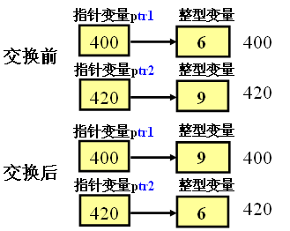
9.1 指针~模拟函数的传引用调用
void swap(int * num1Ptr, int * num2Ptr)
{
int temp;
temp=*num1Ptr;
*num1Ptr= *num2Ptr;
*num2Ptr=temp;
}
num1Ptr
num2Ptr
num1Ptr
num2Ptr

Slide 29
9.1 指针~模拟函数的传引用调用
  练习：设计一个函数，用于求长方体的体积和侧面积，立方体的长、宽、高将作为参数传入。
  函数原型
  void volumnArea (int length, int width, int height, int *volumnPtr, int *areaPtr)
  函数调用示例
  volumnArea(l，w，h，&vol, &area)

Slide 30
9.1 指针~传引用调用的冒泡排序法
#include <stdio.h>
#define SIZE 10
void bubblesort(int *, int);
main()
{
int i, a[SIZE]={2,6,4,8,10,12,89,68,45,37};
printf("Data items in original order\n");
for (i=0; i<=SIZE-1; i++) printf ("%4d", a[i]);
bubbleSort(a, SIZE);
printf("\n Data items in ascending order\n");
for (i=0;i<=SIZE-1;i++) printf ("%4d",a[i]);
system(“pause”);
return 0;
}

Slide 31
void bubbleSort(int * array, const int size)
{
int pass, j;
void swap(int *, int *);/*函数原型*/
for (pass=1;pass<=size-1; pass ++)
for (j=0;j<=size-pass-1; j ++)
if (array[j]>array[j+1]) /*后面会讲到这种用法*/
swap(&array[j], &array[j+1]);
}
void bubbleSort(int *array, const int size)
1、参数说明： array：接收数组首地址；size：数组大小
2、int *array等同于int array[];
3、const用于保证size不被修改
4、定义以上两个形参，而不将数组和大小定义为全局变量，可以提高函数的重用性。
5、 void swap(int *, int *);/*函数原型*/
表示只能在bubbleSort函数中才能调用swap函数
/*函数功能：对指针指向的变量的交换*/
void swap(int *element1Ptr, int *element2Ptr)
{ int temp;
temp= *element1Ptr;
*element1Ptr= *element2Ptr;
*element1Ptr=temp;
}

Slide 32
9.1 指针~传引用调用的冒泡排序
运算符sizeof()
参数可用任何变量名、变量数据类型和命名常量。返回用来存储变量或常量的字节数。
变量类型：sizeof(int) 结果为4; sizeof(char)结果为1 ;
sizeof(float) 结果为4;
变量名：float array[20];则sizeof(array)结果为80；
命名常量：const float pi=3.14;则sizeof(pi)结果为4 ；
存储特定数据类型的字节数随系统而变化

Slide 33
提纲
9.1 指针
  指针的概念与含义
  指针变量的声明和初始化
  指针运算符
  指针应用于 函数的传引用调用
9.2 指针与数组
  指针表达式和运算
  指针和数组的关系（实例：字符数组）
  动态数组（函数返回指针）
  指针数组
*9.3 指向函数的指针
*9.4 对指针使用const限定符

Slide 34
9.2 指针与数组 指针表达式和运算
将指针、数组和地址的运算集成在一起是C语言一大特色，也是学习难点。
指针与数组通过地址（数组名是地址、指针存放地址），建立关系—指针变量可以操作数组。
基于指针与数组的关系，使得指针运算在赋值运算的基础上，又增加了算术运算、关系运算、逻辑运算。

Slide 35
9.2指针与数组~指针表达式和运算
数组元素的地址：下标小的元素对应的内存地址小
先在栈区给a分配空间，再给i分配空间。越晚分配的地址越小。
main()
{
int a[5];
int i;
printf("address[0]=%p,address[1]=%p\n",a,&a[1]);
printf("address i=%p", &i);
……
}
i
0022FF4C
a[0]
0022FF50
a[1]
0022FF54
address[0]=0022FF50,address[1]=0022FF54
address i=0022FF4C请按任意键继续. . .

Slide 36

9.2 指针和数组~ 指针表达式和运算
指针的关系运算：比较两个指针所指向的存储单元的内存地址大小
  若p1和p2指向同一数组中的元素，则比较p1和p2有意义
    p1 < p2 表示p1指向的数组元素在前
    p1 > p2 表示p1指向的数组元素在后
    p1 = = p2 表示p1与p2指向同一数组元素
    p1 != p2 表示p1与p2不指向同一数组元素
若p1与p2不指向同一数组，则比较p1和p2无意义；
若p1 = =0 或p1= =NULL，表示p1为空指针；
p1
p2

Slide 37
9.2指针和数组~ 指针表达式和运算
例：声明数组和指针变量
int a[6],* aPtr;
aPtr =a;/*指针指向数组首元素。或aPtr =&a[0] */
指针的算术运算：
自增(p++）、自减(p--)、加上一个整数(p+3)、减去一个整数(p-3)、减去一个指针(p1-p2)。
指针加上（减去）一个整数：并非简单地加上（减去）一个整数，而是加上（减去）该整数和指针所指对象的大小的乘积！
a数组
3000
3000
a[0]
aPtr
3002
aPtr ＋5表示aPtr当前所指元素之后的第5个元素的地址
a[1]
3004
a[2]
3006
a[3]
3008
aPtr+5值为：3000＋5×sizeof(int)=3000+5× 2=3010
a[4]
3010
a[5]

Slide 38
9.2 指针和数组~指针表达式和运算
aPtr ++, ++ aPtr : aPtr指向数组的下一元素
aPtr--, --aPtr :aPtr指向数组的上一元素；
aPtr+=n： aPtr指向当前所指元素之后的第n个元素；
aPtr-= n： aPtr指向当前所指元素之前的第n个元素；
aPtr+n：表示aPtr当前所指元素之后的第n个元素的地址；
aPtr–n：表示aPtr当前所指元素之前的第n个元素的地址；
若p1与p2指向同一数组，p1-p2=两指针间元素的个数，而非字节数
p1+p2 无意义

Slide 39
9.2 指针和数组~指针表达式和运算
例1： int a[6]，* p = a;
则p++后p指向哪个数组元素？
a数组
3000
3000
a[0]
p
3002
a[1]
例2： int a[6]，* p = a;
则p+3表示哪个数组元素的地址？
3004
a[2]
3006
a[3]
3008
例3： int a[6]，* p = a;
则p+＝3后，p指向哪个数组元素？
a[4]
3010
a[5]
例4: int * p1, *p2, a[5]，
p1=&a[2];
p2=&a[5];
则：p2-p1=？;

Slide 40
9.2 指针和数组~指针表达式和运算
例1： int a[6]，* p = a;
则p++后p指向a[1] ；
a数组
3000
3000
a[0]
p
3002
a[1]
例2： int a[6]，* p = a;
则p+3表示a[3]的地址；
3004
a[2]
3006
a[3]
3008
a[4]
3010
例3： int a[6]，* p = a;
则p+＝3后，p指向a[3] ；
a[5]
例4: int * p1, *p2, a[5]，
p1=&a[2];
p2=&a[5];
则：p2-p1=3;

Slide 41
9.2 指针和数组~指针表达式和运算
有效的指针运算总结：
1）赋值运算：将指针赋0、NULL、变量地址，或相同类型指针之间的赋值运算；
2）算术运算：指向数组元素的指针加(减)一个整数的运算；指向相同数组中元素的指针间减运算；
3）关系运算：指向相同数组中元素的指针之间的比较运算； 指针与0、NULL之间的比较运算。
应用指针的算术运算可以实现用指针来访问数组元素！

Slide 42
提纲
9.1 指针
  指针的概念与含义
  指针变量的声明和初始化
  指针运算符
  指针应用于 函数的传引用调用
9.2 指针与数组
  指针表达式和运算
  指针和数组的关系（实例：字符数组）
  动态数组（函数返回指针）
  指针数组
*9.3 指向函数的指针
*9.4 对指针使用const限定符

Slide 43
9.2 指针和数组~ 指针和数组的关系
C语言中指针和数组有着密切关系:
1. 数组名可看作是一个指向数组中下标为0的元素的常量指针。
a数组
3000
3000
例：int a[6], *aPtr;
aPtr=a;
a[0]
aPtr
3002
a[1]
3004
a[2]
3006
a[3]
3008
a[4]
3010
a[5]

Slide 44
9.2 指针和数组~ 指针和数组的关系
a数组
3000
2. 可以用指针访问数组元素
aPtr +i和a+i都是数组元素a[i]的地址，
故访问下标为i的数组元素有四种方法
3000
a[0]
例：int a[6], *aPtr;
aPtr =a; //或aPtr =&a[0];
aPtr
3002
a[1]
3004
a[2]
3006
a[3]
3008
a[4]
3010
a[5]
a[i]：数组/下标表示法
*(a+i)：数组/偏移量表示法
aPtr[i]：指针/下标表示法
*(aPtr+i) ：指针/偏移量表示法
实际上a[i]在编译时要被转换成*(a+i) 。

Slide 45
目的：分别用下标法和指针法引用数组元素
main()
{
int i, offset, b[]={10,20,30,40};
int * bPtr=b;
for(i=0;i<=3;i++)
printf(“b[%d]=%d\n”, i, b[i]); /*数组/下标法*/
for(offset=0;offset<=3;offset++)
printf(“*(b+%d)=%d\n”, offset, *(b+offset)); /*数组/偏移量法*/
for(i=0;i<=3;i++)
printf(“bPtr[%d]=%d\n”, i, bPtr[i]); /*指针/下标法*/
for(offset=0;offset<=3;offset++)
printf(“*(bPtr+%d)=%d\n”, offset, *(bPtr+offset)); /*指针/偏移 量法*/
system("pause");
return 0;
}

Slide 46
9.2 指针和数组~ 指针和数组的关系
运行结果
b[0]=10
b[1]=20
b[2]=30
b[3]=40
*(b+0)=10
*(b+1)=20
*(b+2)=30
*(b+3)=40
bPtr[0]=10
bPtr[1]=20
bPtr[2]=30
bPtr[3]=40
*(bPtr+0)=10
*(bPtr+1)=20
*(bPtr+2)=30
*(bPtr+3)=40

Slide 47
9.2 指针和数组~ 指针和数组的关系
函数定义：
void bubbleSort(int array[], const int size)
函数调用：
bubbleSort(a, 6)
a数组
3000
3000
a[0]
array
3002
a[1]
3004
a[2]
以上函数定义等价于：
void bubbleSort(int * array, const int size)
将数组首地址传递给指针array后，就可以通过array来操作数组元素。
3006
a[3]
3008
a[4]
3010
a[5]

Slide 48
9.2 指针和数组~ 指针和数组的关系
指针与数组的不同：
在定义数组时为数组的各个元素分配了存储区，而在定义指针时，仅仅分配四个字节的存储区存放地址。
a数组
3000
int a[6], *aPtr=a;
3000
a[0]
3002
aPtr
a[1]
3004
a[2]
3006
a[3]
3008
a[4]
3010
a[5]

Slide 49
9.2 指针和数组~ 指针和数组的关系
使用数组名或者指针均可实现涉及数组下标的所有操作，但有两点不同：
数组名b实际上是一个常量指针，它总是指向数组中第一个元素的地址，不可用指针算术运算修改数组名。
因此b+=3是不正确。
（注意：试图用指针算术运算修改数组名是一种语法错误，但是有些编译器不会报错。譬如：Dev-C++）

Slide 50
9.2 指针和数组~ 指针和数组的关系
2. 数组名和指针被用作sizeof运算符的操作数时不同
main()
{
int a[SIZE]={1, 2, 3};
int * p;
printf("sizeof(a)=%d, sizeof(p)=%d\n", sizeof(a), sizeof(p));
…
}
sizeof(a)=12, sizeof(p)=4

Slide 51
9.2 指针和数组~字符数组串拷贝
回顾：
字符‘\0’的ASCII码是0；字符‘0’的ASCII码是48
# include <stdio.h>
main()
{
char string[100];
int i;
gets(string);
for(i=0; string[i]; i++)
putchar(string[i]);
system("pause");
return 0;
}
只要string[i]不等于’\0’,则循环条件就为真，等价于： string[i]!=‘\0’
to test \0 and 0
to test \0 and 0请按任意键继续. . .

Slide 52
9.2 指针和数组~字符数组串拷贝
main()
{
char string1[10], *string2="Hello",
string3[10], string4[]="Good Bye";
……
}
内存的常量区里保存“Hello”
“Hello”
分配给数组string4
9字节
分配给数组string3
10字节
分配给指针string2
4字节（sizeof(char *)值为4）
分配给数组string1
10字节

Slide 53


s1
string1
string2
s2
要求：设计一个函数，把string2指向的字符串复制到string1字符数组中。
函数设计：要想复制，必须能访问到字符数组中的各个元素。因此函数必须得到两个字符数组的首地址（下标为0的元素地址）。
void copy1(char * s1, const char * s2)
s1指向目标字符串，s2指向源字符串

Slide 54
字符串拷贝 P书上221页图7-20
main()
{char string1[10], * string2=“Hello”;
strCopy(string1,string2);
……
}
先赋值，再判断
void strCopy(char * s1, const char * s2)
{
for(;*s1=*s2;s1++,s2++)
; /*循环体中没有任何动作*/
}
//s2: 源串, s1:目标串
void strCopy(char * s1, const char * s2)
{
while(*s2!='\0'){
*s1=*s2;
s1++;
s2++;
}
*s1='\0';
}
s1
string1
string2
s2

Slide 55
9.2 指针和数组~字符数组串拷贝
/*用数组下标法将s2拷贝到s1中*/
void strCopy(char * s1,const char * s2)
{
int i;
for(i=0;s1[i]=s2[i];i++)
; /*循环体中没有任何动作*/
}

Slide 56



【例5】用函数调用方式，实现字符串的比较
s
两串相等
t
s
s指向的串大于t指向的串
t
s
s指向的串大于t指向的串
t
char s[6], t[7];

Slide 57
string1
#include<stdio.h>
#define SIZE 20
int strCmp(char *, char *);
main()
{
int i;
char string1[SIZE], string2[SIZE];
printf("input the first string:\n");
gets(string1); /*读入第一个串*/
printf("input the second string:\n");
gets(string2); /*读入第二个串*/
string2

Slide 58
【例5】用函数调用方式，实现字符串的比较
//调用一个函数比较两个串的大小
i=strCmp(???);
if(i==0)
printf("the first string is equal to the second string ");
else if(i>0)
printf("the first string is larger than the second string");
else
printf("the first string is less than the second string");
system("pause");
return 0;
}

Slide 59
【例5】用函数调用方式，实现字符串的比较
设计一个函数，比较两个字符串的大小。
函数设计：字符串的比较是两个字符数组中各字符的比较。因此函数必须能得到两个字符数组的首地址（下标为0的元素地址），从而访问数组元素。
int strCmp(char *s, char *t)
s和t分别指向两个字符串
s
t

Slide 60
【例5】用函数调用方式，实现字符串的比较
s
两串相等
t
s
s指向的串大于t指向的串
t
s
s指向的串大于t指向的串
t
字符串的比较其实是逐对字符的比较。
在什么条件下需要继续比较？
只要比较的两个字符相等且均不为‘\0’，就需要继续比较。

Slide 61
【例5】用函数调用方式，实现字符串的比较
/* s指向的串大于t指向的串，返回1；小于，返回－1；等于，返回0 */
int strCmp(char * s, char * t)
{
while (*s!='\0' && *t!='\0' && *s==*t){
s++;
t++;
}
if(*s==*t) //若结束比较时s和t所指字符相等，则肯定都指向‘\0’
return 0;
else if (*s>*t)
return 1;
else
return -1;
}

Slide 62
字符数组和字符指针变量的比较
char a[100]=“hello”, * p=“hello”;
 | 字符数组 | 字符指针变量
存储空间 | 分配数组空间 | 分配指针空间
初始化 | 可以用字符串初始化，如：char a[]=“string”,数组a有7个元素 | 可以用字符串初始化，如： char * p=“string”；
赋值 | 可以对数组元素进行赋值，但不允许对数组名赋值，因为数组名是一个常量指针。下述运算是错误的：a=p; | 可以对指针变量赋值，使其指向任意字符串。 char a[10],* p; p=“Hello”; p=a;
可变性 | 数组名是常量指针，总指向数组首元素，值不可变 | 是指针变量，可以通过赋值运算改变值，可以指向任意字符串

Slide 63
提纲
9.1 指针
  指针的概念与含义
  指针变量的声明和初始化
  指针运算符
  指针应用于 函数的传引用调用
9.2 指针与数组
  指针表达式和运算
  指针和数组的关系（实例：字符数组）
  动态数组（函数返回指针）
  指针数组
*9.3 指向函数的指针
*9.4 对指针使用const限定符

Slide 64
9.2 指针和数组~动态数组
程序运行过程中，数组大小是不能改变的。这种数组称为静态数组。静态数组的缺点是：对于事先无法准确估计数据量的情况，无法做到既满足处理需要，又不浪费内存空间。
# define SIZE 1000
int a[SIZE];
有时不知道需要多大数组，直到程序开始运行。我们最好能做到以下情形：
int a[实际需要的大小];

Slide 65
9.2 指针和数组~动态数组
我们能做的就是在程序运行过程中，根据实际需要确定数组的大小，为数组分配内存。
可以定义一个指针，然后调用内存申请库函数在堆区分配一片连续的内存，并将内存的起始地址保存在这个指针中，这就建立了一个动态数组。通过指针可以访问动态数组的各个元素。
int *aPtr;
aPtr = 我们需要大小的内存的地址

Slide 66
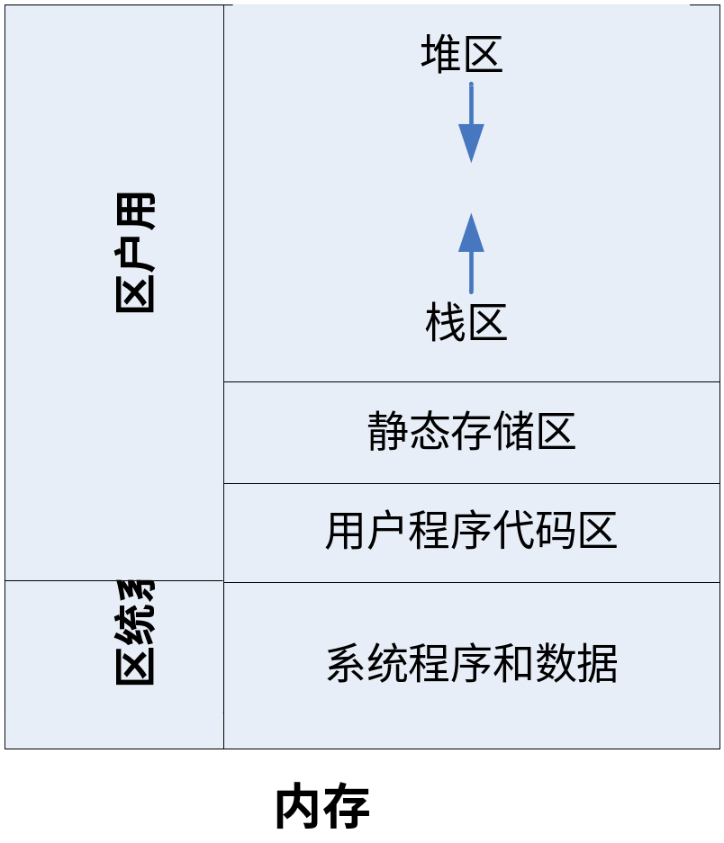
补充：内存组织与管理
数据在内存中的存储
系统区：用于存放系统软件和运行需要的数据，如操作系统。只要机器一运行，这部分空间就必须保留给系统软件使用
用户程序代码区：存放用户程序代码
静态存储区：存放程序运行期间不释放的数据（静态局部变量、全局变量）
栈区：存放程序运行期间会被释放的数据（函数参数、函数内部的非静态局部变量）以及函数的活动控制信息
堆区：用户可以在程序运行过程中根据需要动态地进行存储空间的分配，这样的分配在堆区进行。
用户数据区
Notes:
静态存储区：这块内存在程序的整个运行期间都存在。它主要存放静态数据、全局数据和常量。
栈区：局部变量的存储单元
堆区：动态内存分配。用malloc或new申请任意大小内存，在适当的时候用free或delete释放内存。

Slide 67
9.2 指针和数组~动态数组
一、如何创建动态数组
调用内存分配库函数在内存的堆区申请一片内存，然后用指针指向该片内存的首地址。以后用指针访问数组的各元素。
array
整型数组
0
n－1
int * array;
array= malloc(sizeof(int) * n )；
单个数组元素占用的内存字节数
数组元素个数

Slide 68
9.2 指针和数组~动态数组
库函数malloc()
用法：void * malloc(unsigned size)
功能：在内存堆区分配size个字节连续空间。
返回值：若申请成功，则返回新分配内存块的起 始地址；否则，返回NULL。
函数原型所在头文件：stdlib.h。
malloc()函数的返回值是一个无类型指针(void)，它可以指向任何类型的数据。

Slide 69
再论指针的赋值运算：指向void类型的指针
指向任何类型的指针都可以赋值给指向void类型的指针
指向void类型的指针可以赋值给指向任何类型的指针
不同类型指针进行赋值且他们均不指向void型数据，则必须进行强制类型转换

Slide 70
再论指针的赋值运算：指向void类型的指针
main()
{
int i=3;
char ch='U';
void * generalPtr;
int * intPtr=&i;
char *charPtr=&ch;
generalPtr=intPtr; /*OK,指向任何类型的指针可赋值给指向void类型的指针*/
printf("%d",*generalPtr); //错误, 不能间接引用指向void类型的指针
printf(“%d”, *(int *)generalPtr); //OK.必须要对generalPtr进行强制类型转换
intPtr=generalPtr; //OK,指向void类型的指针可以赋值给指向任何类型的指针
generalPtr=charPtr; //OK
charPtr=generalPtr; //OK
intPtr=charPtr; //错误，类型不一致
charPtr=intPtr; //错误，类型不一致
intPtr=(int *) charPtr ; /*OK .不同类型指针进行赋值且它们均不指向void型数据，则必须进行强制类型转换*/
//......
}

Slide 71
9.2 指针和数组~动态数组
二、如何访问动态数组元素：
for(i=0; i<n; i++)
scanf(“%d”, &array[i]); // 数组元素值写入
/*或者scanf(“%d”, array+i); */
for(i=0; i<n; i++)
printf(“%d”, array[i]);//数组元素值读取
/* 或者printf(“%d”, *(array+i)); */
array
整型数组
0
n－1

Slide 72
9.2 指针和数组~动态数组
如果失去了指针指向动态分配的内存区域，那这些区域将变成孤立。堆管理器认为你在继续使用它们，但你不知道它们在哪里。
为了避免出现孤立的区域，应该明白地告诉堆管理器这些区域你不再使用，可以采用free函数，它释放由malloc申请的内存。
孤立
array
整型数组

Slide 73
9.2 指针和数组~动态数组
三、释放动态数组占用的存储空间
在程序运行时用malloc()函数申请的内存，在不再需要时，必须由程序员自己负责用free()函数进行释放。动态内存的生存期由程序员决定，使用非常灵活。
释放array指向的内存块：free(array);
array
整型数组
0
n－1

Slide 74
9.2 指针和数组~动态数组
库函数free()
用法：void free(void * ptr)
功能：释放由ptr指向的内存块（ptr是调用malloc() 函数的返回值）。
返回值：无。
函数原型所在头文件：stdlib.h

Slide 75
9.2 指针和数组~动态数组
当释放了内存区域，堆管理器重新收回这些区域，但指针仍然指向堆区域。
free(array);
array[0]=100; //错误
一个好的习惯是释放了内存后，将指针array赋值为NULL，防止产生“野指针”
free(array);
array=NULL；
array
释放了
整型数组
0
n－1

Slide 76
9.2 指针和数组~动态数组实例
# include <stdlib.h>
# include <stdio.h>
main()
{
int *array=NULL, num, i;
printf(“Input the number of element: ”);
scanf(“%d”, &num);
/* 申请动态数组使用的内存块 */
array=malloc(sizeof(int) * num );
if (array==NULL) /* 内存申请失败：提示，退出 */
printf(“out of memory”);
else {

Slide 77
9.2 指针和数组~动态数组实例
printf(“Input %d elements: ”, num);
for (i=0; i<num; i++) /*输入数组元素*/
scanf(“%d”, &array[i]); // 或array+i
printf(“%d elements are: ”, num);
for (i=0; i<num; i++) /*输出数组元素*/
printf(“%4d”, array[i]); //或 *(array+i)
free(array); /*释放由malloc()函数申请的内存块*/
array=NULL;
}
system(“pause”);
return 0;
}

Slide 78
9.2 指针和数组~动态数组实例
动态数组和静态数组的区别：
非全局的静态数组存储在栈区，而动态数组存储在堆区。
静态数组创建后就不能改变大小，而动态数组的大小可以根据需要动态扩展。

Slide 79
9.2 函数的返回值为指针
在一个字符数组中查找一个给定的字符，若找到则输出以该字符开始的字符串；否则输出“NOT FOUND”。
#include<stdio.h>
main()
{
char s[80],*p,ch,*match(char *, char);
printf(“input the string and the char\n”);
gets(s);/*输入串*/
ch=getchar(); /*输入字符*/
p=match(s,ch);
if (p)
printf("there is the string: %s\n",p);
else
printf("NOT FOUND \n");
}
char *match(char * s ,char c)
{
while (c!=*s && *s!='\0')
s++;
if (c==*s)
return s;
else
return NULL;
}
输入：helloWorld
W
输出：there is the string: World

Slide 80

OK，接下去我们来做一些小测试

Slide 81
1.程序纠错
s
char * strcpy(char * s1, const char * s2)
将s2指向的字符串拷贝到s1指向的字符数组中，返回s1的值。
欲将s指向的字符串拷贝到r指向的数组中，以下语句正确否？
char * r;
char s[]=“hearts”;
strcpy (r, s);
char * r;
char s[]=“hearts”;
r = malloc (strlen(s) + 1);
if (r==NULL)
printf(“malloc error”);
else
strcpy (r, s);
改正

Slide 82
2. 请指出程序中的错误
main()
{
char * string1, string2[6]={‘\0’};
string1="hello";
string2="hello";
printf("%s\n", string1);
printf("%s\n", string2);
system("pause");
}
//×string2是数组名，不能被重新赋值

Slide 83
3.分析下面程序是否有问题：
void GetMemory(char *p)
{
p = malloc(100);
}
void Test(void)
{
char *str = NULL;
GetMemory(str);
strcpy(str, "hello world");
printf(str);
}
分析：Test函数中对GetMemory进行调用后，str的值仍然是NULL，因此执行strcpy(str, “hello world”)时，意图将“hello world”复制到str指向的内存空间，程序运行将会出错。
如何改正？
Notes:
printf(“ ”)

Slide 84
4.分析下面程序是否有问题：
char * GetMemory(void)
{
char p[] = "hello world";
return p;
}
void Test(void)
{
char *str = NULL;
str = GetMemory();
printf(str);
}
分析：Test函数中对GetMemory调用后，GetMemory函数中的数组p的空间被释放，因此执行赋值语句str = GetMemory();时，str虽具有p的值，但str指向的内存可能已另作他用，执行printf(str);打印出来的数据极有可能不是字符串“hello world”。

Slide 85
5.分析下面程序是否有问题：
char * GetMemory(void)
{
char * p= "hello world";
return p;
}
void Test(void)
{
char *str = NULL;
str = GetMemory();
printf(str);
}
分析：程序正确，字符串“hello world”是常量，在内存的“常量区”中分配，GetMemory()调用结束后还存在。
“Hello world”
分配给指针p
Notes:
常量，静态存储区

Slide 86
提纲
9.1 指针
  指针的概念与含义
  指针变量的声明和初始化
  指针运算符
  指针应用于 函数的传引用调用
9.2 指针与数组
  指针表达式和运算
  指针和数组的关系（实例：字符数组）
  动态数组（函数返回指针）
  指针数组
*9.3 指向函数的指针
*9.4 对指针使用const限定符

Slide 87
9.2 指针和数组~指针数组
指针数组
数组中的元素为指针变量。常用于处理多个字符串。
  [存储类型] 数据类型 * 数组名[数组长度]；
  int * ptr[6]; //长度为6的数组，数组元素为指向 整型的指针类型。
Notes:
指针数组的重要性体现在下述三个方面：
1、灵活高效地处理多个不等长的字符串．且使内存占用少，排序交换数据少
2、指向指针的指针指向的往往是指针数组．这样可以处理较多的对象
3、指针数组做main函数的形参．可使程序带参数，运行更灵活

Slide 88
9.2 指针和数组~指针数组
main()
{
int a[5]={2, 4, 6, 8, 9};
int * num[5]={&a[0], &a[1], &a[2], &a[3], &a[4]};
int * * ptr, i; /* ptr是指向指针的指针 */
ptr=num;
for(i=0; i<5; i++){
printf("%d\t",**ptr);
ptr ++;
}
system(“pause”);
return 0;
}
2 4 6 8 9
ptr
num
a
num[0]
2
num[1]
4
num[2]
6
num[3]
8
num[4]
9

Slide 89
9.2 指针和数组~指针数组
从键盘输入一个整数n，然后输入n个字符串，保存，最后输出这些字符串。
ptr
字符串1
字符串2
字符串3
字符串…
字符串n

Slide 90
9.2 指针和数组~指针数组
#include<stdio.h>
#include<stdlib.h>
main()
{
int n, len, i;
char **ptr;
printf ("请输入字符串个数:");
scanf ("%d", &n);
printf ("请输入字符串最大长度:");
scanf ("%d", &len);
getchar(); //读取回车符，否则系统认为输入的第一个串是空串

Slide 91
9.2 指针和数组~指针数组
//动态申请指针数组
ptr = malloc (sizeof(char *) * n);
if (ptr == NULL)
printf("指针数组内存分配失败");
else{
for(i = 0; i <= n-1; i++){
ptr[i] = malloc(sizeof(char) * len);
if ( ptr[i]==NULL)
printf("第%d个字符串内存分配失败",i+1);
else {
printf("请输入第%d个字符串:\n", i+1);
gets(ptr[i]); //读取字符串
}
}

Slide 92
9.2 指针和数组~指针数组
printf("输入的字符串是:\n");
for(i = 0; i <= n-1; i++)
puts(ptr[i]);
//内存释放
for(i = 0; i <= n-1; i++)//先释放字符串的内存，再释放指针数组
free(ptr[i]);
free(ptr);
ptr = NULL;
}
system("pause");
return 0;
}

Slide 93
9.2 指针和数组~指针数组
有若干计算机图书，请按字母顺序，从小到大输出书名。
解题要求：使用排序函数完成排序，在主函数中进行输入输出。
name
name[0]
“Ada”
name[1]
“FORTRAN”
name[2]
“Pascal”
name[3]
“BASIC”
name[4]
“C”
name[5]
“FoxBASE”

Slide 94
#define SIZE 5
main()
{
char * name[SIZE]＝{"Ada", "FORTRAN", "Pascal", "C", "BASIC", "FoxBASE"}; /*name是个指针数组*/
int i;
sort(name, SIZE); /*升序排序，使用指针数组名作实参*/
/*输出排序结果*/
for (i=0; i< =SIZE-1; i++)
puts (name[i]);
system("pause");
return 0;
}
Ada
BASIC
C
FORTRAN
FoxBASE
Pascal

Slide 95
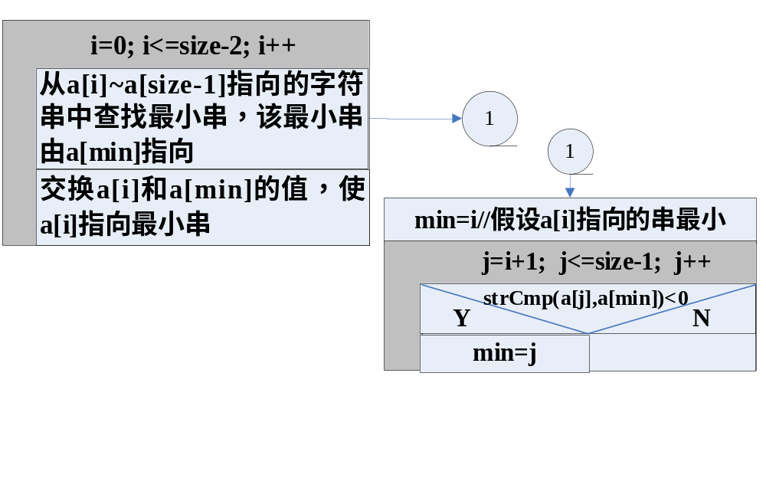
void sort(char *a[], int size);
对a数组中各元素所指向的字符串进行从小到大排序
a
a[0]
…
a[size-2]
a[size-1]

Slide 96
/***********************************************/
/* sort() 函数：对字符指针数组进行排序 */
/*形参：name: 字符指针数组，size: 元素个数 ; 返回值：无 */
/***********************************************/
void sort(char *a[], int size)
{
char * tempPtr;
int i, j, min;
/*使用选择法排序, 外循环每循环一次,确定name[i]的值*/
for(i=0; i<= size-2; i++){ /*外循环：确定a[i]的值*/
/*从a[i]~a[size-1]所指向的串中选出最小串，由a[min]指向*/
min=i;
for(j=i+1; j<＝ size -1; j++)
if(strCmp(a[min], a[j])>0) /*存在更小的串*/
min=j;
/*交换a[min]和a[i],使a[i]指向a[i]~a[size-1]所指向的串中的最小串*/
if(min!=i){
tempPtr= a[i]；a[i]= a[min]；a[min]=tempPtr;
}
}
}

Slide 97
6.分析下面程序是否有问题：
char * * f(int );
main()
{
char * *ptr;
int i;
ptr=f(100);
for(i=0;i<=4;i++)
gets(*(ptr+i));
for(i=0;i<=4;i++)
puts(*(ptr+i));
system("pause");
}
char * * f(int length)
{
int i;
char * a[5];
for(i=0;i<=4;i++)
a[i]=malloc(sizeof(char)*length);
return a;
}
分析：由于数组a是局部变量，因此在函数f调用结束后被释放，使得动态分配的内存空间起始地址丢失了。
一定注意不要返回指向“栈内存”的“指针”或“引用”。如何解决？
解决方案：a也是动态数组！

Slide 98
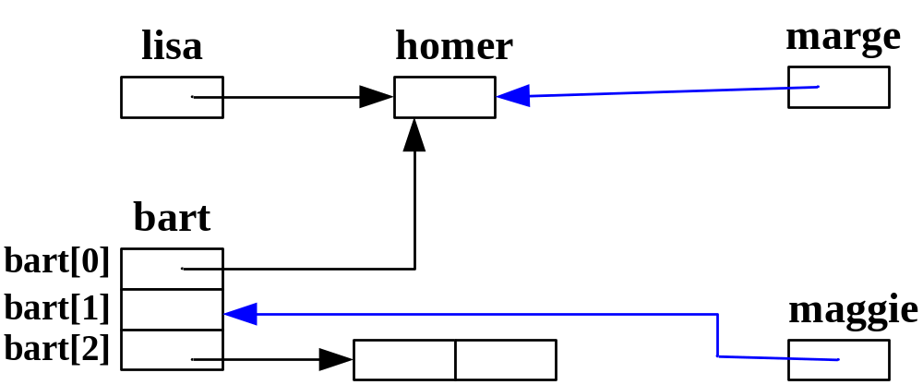
7.分析下面程序的功能
main()
{
int homer, *lisa;
int *bart[3];
lisa = &homer;
bart[0]=lisa;
*(bart+2)=malloc(2*sizeof(int));
Simpsons(lisa, &bart[1]);
}
void Simpsons(int *marge, int **maggie)
{
* maggie++=marge;
**maggie = 1;
}
1
相当于
*(maggie++)=marge;
或者
*maggie=marge;
maggie++;

Slide 99

提纲
9.2 指针与数组
指针与多维数组

Slide 100
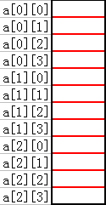
二维数组元素指针法
a是3个一维数组首地址
a[i]是指向二维数组a第i行首元素的常量指针；
a是一个指向常量指针的常量指针；
常量指针
常量指针
a
a[0]
a[1]
a[2]
i=a[1][2]
等价于 i=*(a[1]+2)
等价于i=*(*(a+1）+2)
注意：实际上不存在a、a[0]、a[1]、a[2]的内存存储空间，C系统不给他们分配空间。上图中a、a[0]、a[1]、a[2]只是一个示意。
数组第一个元素地址：a、*a、a[0]、&a[0][0]
Notes:
a是指向一维数组的指针
a[0]是指向一维数组首元素的指针
表现在+1后不同。

Slide 101
#include <stdio.h>
int main(void)
{
int zippo[4][2] = { {2,4}, {6,8}, {1,3}, {5, 7} };
printf("zippo = %p, zippo + 1 = %p\n", zippo, zippo + 1);
printf("zippo[0] = %p, zippo[0] + 1 = %p\n", zippo[0], zippo[0] + 1);
printf("*zippo = %p, *zippo + 1 = %p\n", *zippo, *zippo + 1);
printf("zippo[0][0] = %d\n", zippo[0][0]);
printf("*zippo[0] = %d\n", *zippo[0]);
printf(" **zippo = %d\n", **zippo);
printf(" zippo[2][1] = %d\n", zippo[2][1]);
printf("*(*(zippo+2) + 1) = %d\n", *(*(zippo+2) + 1));
return 0;
}
*(*(zippo+i)+j)等价于zippo[i][j]

Slide 102
zippo = 0028FF20, zippo + 1 = 0028FF28
zippo[0] = 0028FF20, zippo[0] + 1 = 0028FF24
*zippo = 0028FF20, *zippo + 1 = 0028FF24
zippo[0][0] = 2
*zippo[0] = 2
**zippo = 2
zippo[2][1] = 3
*(*(zippo+2) + 1) = 3

Slide 103
假设二维数组定义如下：
int zippo[4][2] = { {2,4}, {6,8}, {1,3}, {5, 7} };
可定义指向二维数组某一行的指针pz：
int (*pz) [2]; //pz指向一个包含2个int值的数组
pz=zippo;
Notes:
指向数组的指针, 用于指向2个元素一行的数组。
不同于指针数组。

Slide 104
#include <stdio.h>
int main(void)
{
int zippo[4][2] = { {2,4}, {6,8}, {1,3}, {5, 7} };
int (*pz)[2];
pz = zippo;
printf("pz = %p, pz + 1 = %p\n", pz, pz + 1);
printf("pz[0] = %p, pz[0] + 1 = %p\n", pz[0], pz[0] + 1);
printf("*pz = %p, *pz + 1 = %p\n", *pz, *pz + 1);
printf("pz[0][0] = %d\n", pz[0][0]);
printf("*pz[0] = %d\n", *pz[0]);
printf("**pz = %d\n", **pz);
printf("pz[2][1] = %d\n", pz[2][1]);
printf("*(*(pz+2) + 1) = %d\n", *(*(pz+2) + 1));
return 0;
}
*(*(pz+i)+j))等价于pz[i][j]
Notes:
数组指针是二级指针，
pz是二级指针；zippo也是二级指针
pz +1 同 zippo+1都是下一个一维数组的地址
*pz为其所指向的一维数组名，因此其是一维数组的首地址
pz[i]对应的一维数组的名字，即对应的一维数组的地址
pz+1第二行的首地址
int a[5] = {1, 2, 3, 4, 5};
int **s；
s = &a;
s是指向一维数组的指针，是指向指针的指针

Slide 105
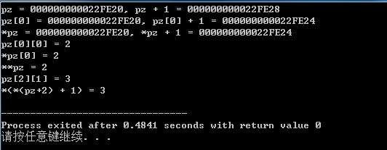

Slide 106
提纲
9.1 指针
  指针的概念与含义
  指针变量的声明和初始化
  指针运算符
  指针应用于 函数的传引用调用
9.2 指针与数组
  指针表达式和运算
  指针和数组的关系（实例：字符数组）
  动态数组（函数返回指针）
  指针数组
*9.3 指向函数的指针
*9.4 对指针使用const限定符

Slide 107
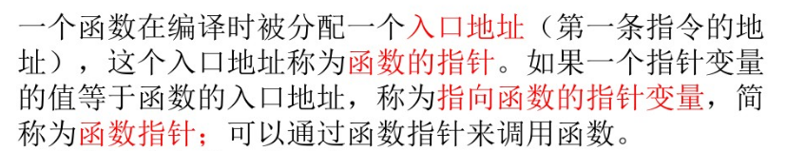
9.3 指向函数的指针
什么是函数指针？
是指向函数的指针，值为函数代码在内存中的起始地址。
函数名实际上是该函数代码在内存存储区域的起始地址。
定义形式
  数据类型 (*指针变量名)(参数类型);
int f1(int, int); //普通函数的说明。
int * f2(int, int); /*表示f2()函数返回值为指向int类型数据的指针。*/
int (* f3)(int，int); /*表示f3为指向函数的指针变量，该函数返回值为整型值，具有两个整型参数*/
函数指针

Slide 108
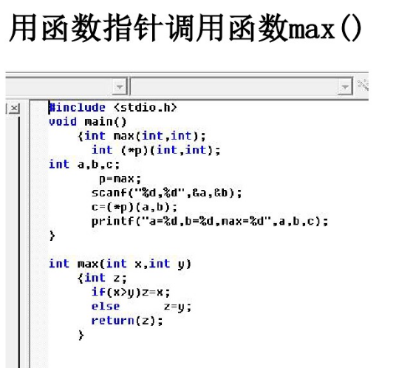

Slide 109
9.3 使用函数指针的多用途排序程序
两个函数的定义：
/* 若b<a, 即a、b不是以升序排列, 则返回1，否则返回0 */
int ascending(const int a, const int b)
{
return b<a;
}
/* 若b>a, 即a、b不是以降序排列, 则返回1, 否则返回0 */
int descending (const int a, const int b)
{
return b>a;
}

Slide 110
基于以上两个函数的不使用函数指针的多用途排序程序如下：
void bubble(int * work, const int size, int order)
{
int pass, count;
void swap(int *, int *);
for(pass=1; pass<=size-1; pass++)
for(count=0; count<=size-pass-1; count++)
if ( order==1 ) /*如果是要求升序排序*/
/* 如果work[count]和work[count+1]不以升序排列则交换*/
if (ascending(work[count],work[count+1])) swap(&work[count], &work[count+1]);
else /*如果是要求降序排序*/
/* 如果work[count]和work[count+1]不以降序排列则交换*/
if (descending(work[count],work[count+1])) swap(&work[count], &work[count+1]);
}

Slide 111
9.3 使用函数指针的多用途排序程序
main()
{
……
if (order==1){
bubble(a, SIZE, ascending); /*将函数名作为实参*/
……
}
else{
bubble(a, SIZE, descending);
……
}
……
}

Slide 112
9.3 使用函数指针的多用途排序程序
bubble(a,SIZE,ascending); bubble(a,SIZE,descending);
void bubble(int * work, const int size, int (* compare)(int,int) )
{
int pass,count;
void swap(int *,int *);
for(pass=1;pass<=size-1;pass++)
for(count=0;count<=size-2;count++)
if ((*compare)(work[count],work[count+1]) ) //若需要交换
swap(&work[count], &work[count+1]);
}
由传递给compare的指向函数的指针来决定是升序还是降序

Slide 113
9.3 使用函数指针的多用途排序程序
使用函数指针的优点：使程序易于扩展。
函数func，参数为指向函数的指针p：
void func(int (*p)(int, int))
指向函数的指针
将来，可以再定义符合此函数原型的函数，调用时赋值给p，从而扩展程序的功能。

Slide 114
9.3 指向函数的指针数组
声明长度为3的数组f,数组元素的类型是:void (*)(int)，即指向函数的指针。
main()
{
void (*f[3])(int)={function1, function2, function3};
int choice;
printf(“Enter a number between 0 and 2, 3 to end”);
scanf(“%d”, &choice);
while(choice>=0 && choice<3){
(*f[choice])(choice);/*调用相应的函数*/
printf(“Enter a number between 0 and 2, 3 to end”);
scanf(“%d”, &choice);
}
return 0;
}

Slide 115
提纲
9.1 指针
  指针的概念与含义
  指针变量的声明和初始化
  指针运算符
  指针应用于 函数的传引用调用
9.2 指针与数组
  指针表达式和运算
  指针和数组的关系（实例：字符数组）
  动态数组（函数返回指针）
  指针数组
*9.3 指向函数的指针
*9.4 对指针使用const限定符

Slide 116
9.4 对指针使用const限定符
含义
对变量使用const限定符，来通知编译器禁止修改该变量,如果试图修改const声明的变量，编译器会报错。
如果传递给函数的值不应该在函数体中被修改，则应该用const声明对应的形参，以防该形参值被意外修改。
功能
强制实现最低访问权原则：为了完成指定任务，授予一个函数访问其形式参数足够的权限，但是不给予更多权限。便于程序修改和调试。

Slide 117
9.4 对指针使用const限定符
1. 如果传递给函数的数组不允许在函数体中被修改，则应该用const声明以防止以外修改；如：
void printArray(const int array[], const int size)
{
int i;
size - -;/ /编译出错
for(i=0; i<=size-1; i++){
array[i]*=2; //编译出错
printf("%d\t", array[i]);
}
}

Slide 118
2、给函数传递指针分为四种情况：
void function（int * ）;
main()
{
int i=7;
function(&i);
……
}
void function（int * iPtr）
{
……
}
iPtr
i
7
被调用函数
调用函数
i值能否改变 iPtr值能否改变
能 能
能 不能
不能 能
不能 不能
可在函数function的iPtr定义中的适当地方加const修饰符，使得在该函数中，不能修改iPtr的值或者不能修改i的值(变量的间接访问)，从而达到最低访问权要求。
高
低

Slide 119
9.4 对指针使用const限定符
传递指针的4种情况：
1. int *iPtr ； /*指向非常量数据的非常量指针。i和iPtr皆能被修改*/
2. int * const iPtr； /*指向非常量数据的常量指针。iPtr不能被修改，只能指向i，但iPtr指向的变量可以被修改*/
3. const int * iPtr ；/*指向常量数据的非常量指针。iPtr可以修改，即可以指向其他变量；但不能通过iPtr修改其指向的变量*/
4. const int * const iPtr；/*指向常量数据的常量指针。iPtr和iPtr指向的变量皆不能被修改*/
根据实际需要来使用const限定符

Slide 120
9.4 对指针使用const限定符
1、指向非常量数据的非常量指针
允许修改指针指向的数据项；也允许修改指针使它指向其他的数据项；访问权最高。
s本身能被修改，s指向的数据也能被修改；
void converseToUpperCase(char *s );

Slide 121
9.4 对指针使用const限定符
2、指向非常量数据的常量指针
指针总是指向同一个内存单元；但该内存单元的内容可以通过指针进行修改；访问权次高。
ptr本身不能被修改，但ptr指向的数据能被修改
int * const ptr=&x;
Ptr=&y；/*出错！*/
void converseToUpperCase(char * const s );
const修饰ptr，表示ptr是个指向整数的常量指针。

Slide 122
9.4 对指针使用const限定符
3、指向常量数据的非常量指针
允许修改指针使它指向其他的数据项；但不允许修改指针指向的数据项；访问权次低。
s本身能被修改，但s指向的字符型数据不能被修改；
void printCharacters(const char *s );
s
ch
a

Slide 123
9.4 对指针使用const限定符
4、指向常量数据的常量指针
指针总是指向同一个内存单元；并且该内存单元的内容不能通过该指针被修改；访问权最低。
const int * const ptr=&x;
const修饰ptr所指数据项，表示ptr指向的数据不能通过ptr修改
const修饰ptr，表示ptr是个常量指针
*ptr=7; /*出错！*/
ptr=&y；/*出错！*/
ptr和ptr指向的字符型数据都不能被修改
void printCharacters(const char * const s );

Slide 124



